Slide 1

Vue Router
The official router for Vue.js.
2023
沈佩泠

Slide 2
目錄
01. 路由介紹
09. 路由守衛
02. 安裝
10. meta
03. 基礎用法
11. 過渡動畫
04. 動態路由
05. 巢狀路由
06. 預設路由、重新導向與別名
07. 路由方法
08. 路由設定

Slide 3
01
路由介紹

Slide 4
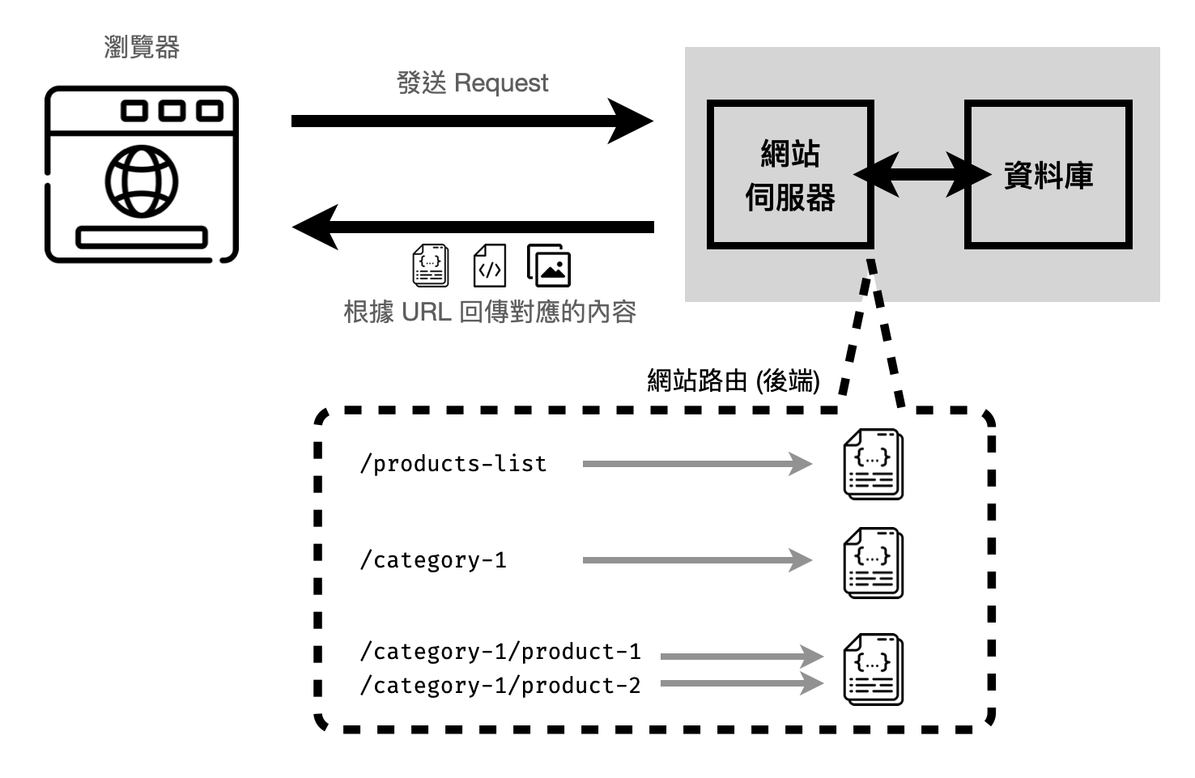
01. 路由介紹
後端路由
圖片來源：https://book.vue.tw/CH4/4-1-vue-router-intro.html

Slide 5

01. 路由介紹
前端路由
圖片來源：https://book.vue.tw/CH4/4-1-vue-router-intro.html

Slide 6
02
安裝

Slide 7
02.安裝
npm
npm
npm install vue-router@4

Slide 8
03
基礎用法

Slide 9
03. 基礎用法
說明
透過 Vue Router ，可以讓 vue 元件依照路由的設定，在畫面上的特定位置渲染 vue 元件
routes: [
{
path: "/page-a",
component: ComponentA,
},
{
path: "/page-b",
component: ComponentB,
},
],
www.xxx.com/page-a
Component A
<router-view>
路由表
Component B
Vue 元件
網頁

Slide 10
03.基礎用法
建立 router 與路由設定
在 router/index.js
import { createRouter, createWebHistory } from ‘vue-router’ // 引入方法
import HomeView from ‘../views/HomeView.vue’ // 元件引入 方法一
// 建立路由表 const routes = [
{
path: ‘/’, // 設定路徑名稱(必填)
name: ‘home’, // 設定路徑名稱
component: HomeView // 路由要顯示的 component (必填)
},
{
path: '/about',
name: 'about',
// 元件引入 方法二: 懶加載(lazy-loaded)：當路由被訪問時，再載入 component 需要的 JS
component: () => import(/* webpackChunkName: "about" */ '../views/AboutView.vue')
}
]
// 使用 createRouter() 建立路由，參數需要帶 history(路由模式)、routes(路由表) const router = createRouter({
history: createWebHistory(),
routes
})
export default router

Slide 11
03.基礎用法
createRouter() 的 history 參數配置
1. createWebHashHistory (Hash 模式) ：
使用 hashchange 事件來監聽 URL 上 # 後內容的變化，畫面不會重新渲染，url 看起來像「https://example.com/f/#/page」，不利於SEO。
createWebHashHistory(‘folder’) => https://example.com/folder/#
2. createWebHistory (HTML5 (History API) 模式 )：
Vue Router 預設模式，可以使用 History API ，需搭配後端設定，將 url 指向 index.html
createWebHistory(‘folder’) => https://example.com/folder/
輸入
https://example.com/about
requset
index.html
router判斷後
顯示對應的元件
回傳index.html
使用者端
後端
前端
Notes:
不利於SEO(爬蟲會將所有 「#/頁面」都視為同一頁，因為切換頁面的時候其實並沒有重新請求)。

Slide 12
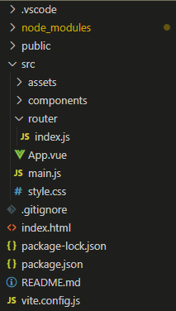
03.基礎用法
建立 router 與路由設定
5. 在專案入口(main.js) 掛載到 Vue 上
import { createApp } from 'vue'
import App from './App.vue'
import router from './router‘
const app = createApp(App);
// 讓整個專案可以使用 vue-router app.use(router)
app.mount('#app')

Slide 13
03.基礎用法
Vue Router 元件：<RouterView>
將 <RouterView> 元件放置在 template 中，就可以在想要的位置顯示 router 要渲染的元件
<div class="collapse navbar-collapse" id="navbarNav">
<ul class="navbar-nav">
<li class="nav-item active">
<RouterLink class="nav-link" to="/home">Home</ RouterLink>
</li>
<li class="nav-item active">
<RouterLink class="nav-link" to="/about">About</RouterLink>
</li>
</ul>
</div>
// 渲染在 nav 下方
<RouterView />

Slide 14
03.基礎用法
Vue Router 元件：命名視圖(Named Views)
如果在同一層的 router 需要多個 view，可以透過命名的方式來區分畫面。在路由表的地方要改為 components，預設為 default，<router-view> 需要加上 name 屬性
{
path: '/named-views',
name: 'named-views',
component: NamedViews,
children:[
{
path: 'a',
name: 'a',
components: {
default: HomeView,
other: AView,
},
props: {
default: true,
other: false,
}
},
{
path: 'b',
name: 'b',
components: {
default: HomeView,
other: BView,
},
},
]
},
<div class="row">
<div class="col border">
<div class="alert alert-success" role="alert">預設的 Router-view : Home.vue</div>
<RouterView />
</div>
<div class="col border">
<div class="alert alert-success" role="alert">命名視圖 name 的 Router-view</div>
<RouterView name="other” />
</div>
</div>

Slide 15
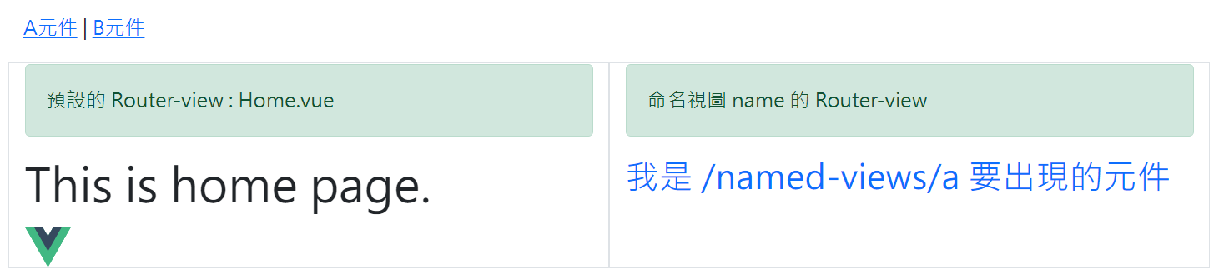
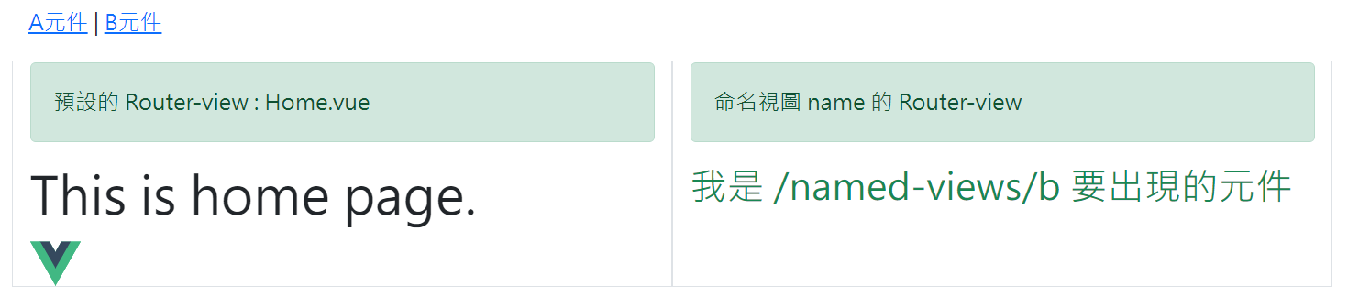
03.基礎用法
Vue Router 元件：命名視圖<router-view>
/named-views/a
/named-views/b

Slide 16
03.基礎用法
Vue Router 元件：<router-link>
一般在轉跳連結會使用<a>，在 router vue 會使用 <router-link> 代替
<!-- 帶url字串 -->
<router-link to="/home">Home</router-link>
<!-- 渲染结果 -->
<a href="/home">Home</a>
<!-- 使用 v-bind 的 JS 表達式 -->
<router-link :to="'/home'">Home</router-link>
<!-- 同上 -->
<router-link :to="{ path: '/home' }">Home</router-link>
<!-- 命名的路由 -->
<router-link :to="{ name: 'user', params: { userId: '123' }}">User</router-link>
<!-- 帶查詢參數，下面的結果為 `/register?plan=private` -->
<router-link :to="{ path: '/register', query: { plan: 'private' }}">
Register
</router-link>

Slide 17
04
動態路由與Props

Slide 18
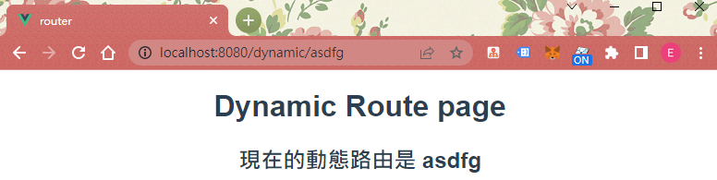
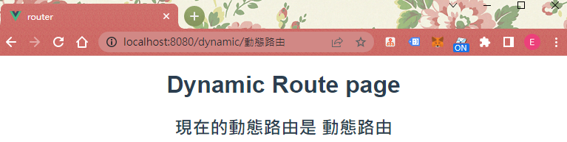
04.動態路由與Props
動態路由(Dynamic Route )
在有些需求，像是購物網站，每個商品頁畫面結構會非常相似(使用相同的 component)，但每個路由都不同，這時候可以在route設置動態路由
在路由表加上「:」，就代表是動態路由
{
path: '/dynamic/:id',
name: 'dynamic',
component: DynamicRoute,
}
<template>
<h1>Dynamic Route page</h1>
<h2>現在的動態路由是 {{ $route.params.id }}</h2>
</template>

Slide 19
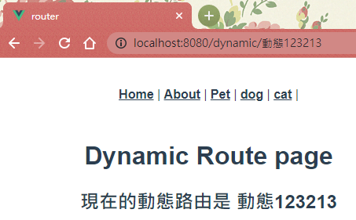

04.動態路由與Props
動態路由：取得動態參數(params)
使用 $route.params 可以取得動態路由的參數
{
path: '/dynamic/:id',
name: 'dynamic',
component: DynamicRoute,
}
this.$router.push({
name: 'dynamic',
params: {
id: ‘動態123213'
}
})
可以搭配正規表達式限制動態路由的內容
path: '/dynamic/:type('todo'|‘edit')'
path: '/dynamic/:id(\\d+)'

Slide 20
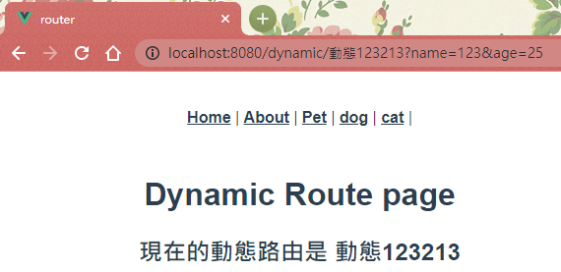

04.動態路由與Props
動態路由：query
使用 $route.query 可以取得query
{
path: '/dynamic/:id',
name: 'dynamic',
component: DynamicRoute,
}
this.$router.push({
name: 'dynamic',
params: {
id: '123456'
},
query: {
name: 'Eric',
age: '25'
}
})

Slide 21
04.動態路由與Props
動態路由：props
前面介紹幾種取得變數的方法都是使用 $route ，router 還提供另一種方法 porps 來取值
1. 布林模式：當 props 為布林值，則 props 為 $route.param
注意：props 的名稱必須跟動態參數名稱一致
<script setup>
import { useRoute } from 'vue-router';
const route = useRoute();
console.log('route',route);
const props = defineProps({
id: String
})
</script>
<template>
<h3>Dynamic Route page</h3>
<div>一般使用 $route 取值 $route.params.id => {{ $route.params.id }}</div>
<div>一般使用 $route 取值 $route.params.id => {{ route.params.id }}</div>
<div>使用 props 取 id => {{ id }}</div>
</template>
{
path: '/dynamic/:id',
name: 'dynamic',
component: DynamicRoute,
props: true,
},

Slide 22
04.動態路由與Props
動態路由：props
2. 多視圖：依每個視圖個別設定
3. 靜態props：直接在路由表上加上靜態的 props
4. 函數模式：可以取得路由的值進行資料的調整
{
path: '/a/:id',
name: 'a',
components: {
default: HomeView,
other: AView,
},
props: {
default: true,
other: false,
}
},
{
path: 'dog',
name: 'PetDog',
component: PetDog,
props: {id: 'props'},
},
{
path: 'cat',
name: 'PetCat',
component: PetCat,
props: route => ({ id: route.query.id })
},

Slide 23
05
巢狀路由

Slide 24
05. 巢狀路由
巢狀路由(Nested Routes)
有些網站的畫面會有共同的畫面，但部分畫面隨 router 而不同或是想要安排路由有子層，這時候可以使用巢狀路由
www.xxx.com/pet/dog
寵物頁面
www.xxx.com/pet
dog頁面
寵物頁面
<router-view>
www.xxx.com/pet/cat
寵物頁面
cat頁面

Slide 25
05. 巢狀路由
巢狀路由(Nested Routes)
www.xxx.com/pet/dog
寵物頁面
www.xxx.com/pet
dog頁面
寵物頁面
// PatDog.vue
<img src=“…" alt="">
<router-view>
// PatView.vue
<template>
<h1>寵物頁面</h1>
<router-view></router-view>
</template>
www.xxx.com/pet/cat
寵物頁面
cat頁面
// PatCat.vue
<img src=“…" alt="">

Slide 26

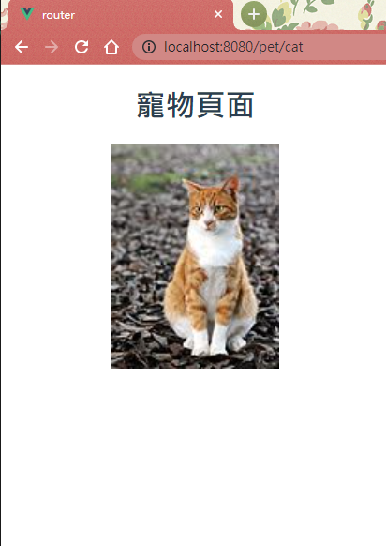
05. 巢狀路由
巢狀路由
{
path: '/pet',
name: 'PetView',
component: PetView,
children: [
{
path: 'dog',
name: 'PetDog',
component: PetDog,
},
{
path: 'cat',
name: 'PetCat',
component: PetCat,
},
]
}

Slide 27
06
預設路由、重新導向與別名

Slide 28
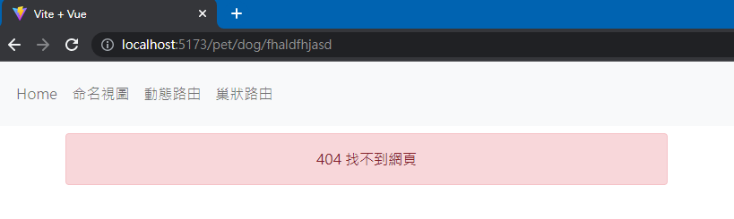
06.預設路由、重新導向與別名
404 Not found 路由
在 path 加上 ‘/:pathMatch(.*)* ， 代表如果沒有匹配在當前所有路由表 path，就顯示 NotFound
{
path: '/:pathMatch(.*)*',
name: 'NotFound',
component: NotFound
},
NotFound.vue
<template>
<h1>找不到網頁</h1>
</template>

Slide 29
06.預設路由、重新導向與別名
重新定向(Redirect)
使用 redirect 來進行導頁
{
path: '/home',
redirect: { name: 'homepage' }
}
{
path: '/home',
redirect: '/'
},

Slide 30
06.預設路由、重新導向與別名
別名(Alias)
可以利用別名將多個不同的路由指向同一個畫面
路徑為 ‘/home’,‘/index’,‘/home-alias’這三個都會導向‘/‘的畫面
{
path: '/',
name: 'home',
component: HomeView,
// 單個
alias: '/home',
},
{
path: '/',
name: 'home',
component: HomeView,
// 可以多個
alias: ['/home','/index','/home-alias'],
},

Slide 31
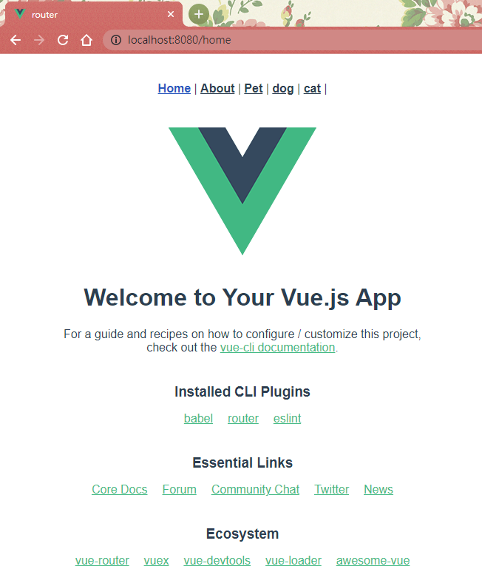
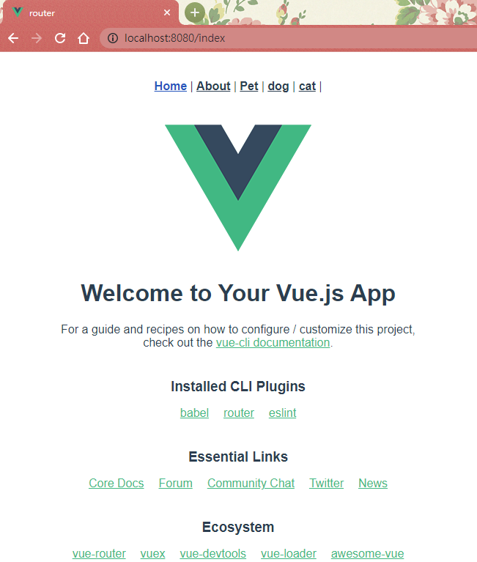
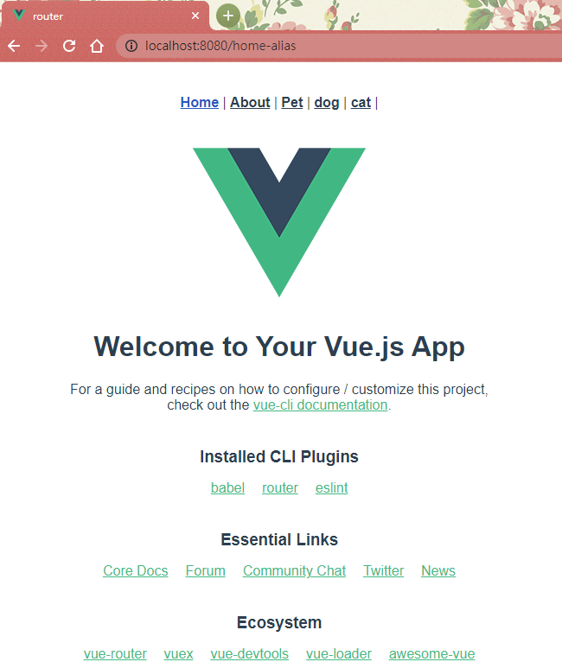
06.預設路由、重新導向與別名
別名
/home
/index
/home-alias

Slide 32
07
路由(Router)方法

Slide 33
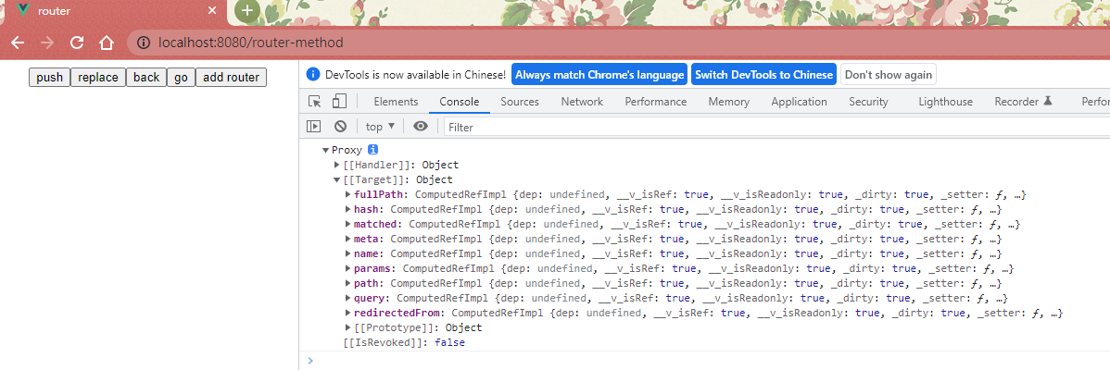
07.路由方法
useRoute：取得 router 資訊 (Composition Api)
使用 useRoute() 可以 取得當前路由資訊
<script setup>
const route = useRoute();
const getRoute = () => {
console.log('route',route);
}
</script>

Slide 34
07.路由方法
useRouter：使用路由方法 (Composition API )
使用 useRouter() 可以操作一些路由方法
import { useRouter } from 'vue-router';
setup(){
const router = useRouter();
const pushRouter = () =>
// 導向一個新路由，並會留下歷史紀錄
router.push('./pet/dog');
};
const replaceRouter = () => {
// 導向一個新路由，……fix
router.replace('./pet/dog');
};
const back = () => {
// 返回到上一個歷史紀錄路由 = router.go(-1)
router.back('./pet/dog');
};
const go = () => {
// 移動到特定歷史紀錄，帶入數字，負數為往前，正整數為往後
router.go(-1);
};
}
<button @click="pushRouter">push</button>
<button @click="replaceRouter">replace</button>
<button @click="back">back</button>
<button @click="go">go</button>

Slide 35
08
路由設定

Slide 36

08.路由設定
linkActiveClass﹨linkExactActiveClass
在使用 <router-link> 時， 能夠使用 linkActiveClass(模糊比對)、 linkExactActiveClass(精確比對) 來定義對應當前頁面時要加上的 class。
const router = createRouter({
history: createWebHistory(process.env.BASE_URL),
routes,
// 預設:router-link-active
linkActiveClass: 'customs-linkActiveClass',
// 預設:router-link-exact-active
linkExactActiveClass: 'customs-linkExactActiveClass'
})
nav a.customs-linkActiveClass {
color: #42b983; //綠色
}
nav a.customs-linkExactActiveClass {
color: #2857bd; //藍色
}
/pet => 符合 模糊比對(顯示綠色)
/pet/dog => 符合模糊比對&精準比對(顯示藍色)

Slide 37
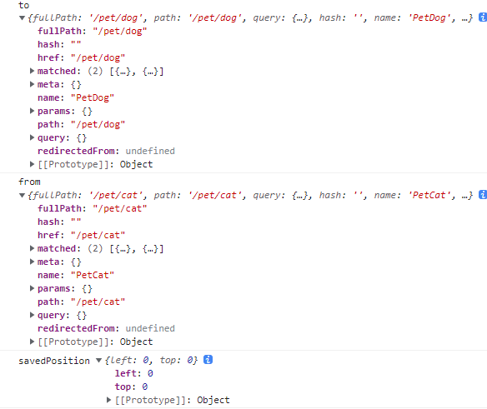
08.路由設定
scrollBehavior
一般在切換頁面時，並不會去調整頁面到滾動的指定位置，比如當前頁面滾動到位置1000，在切換頁面後他仍會停留在1000位置，為了有更好的使用者體驗，可以使用 scrollBehavior，來操作頁面滾動的位置
const router = createRouter({
history: createWebHistory(process.env.BASE_URL),
routes,
scrollBehavior(to, from, savedPosition) {
// 每次切換頁面都滾動回到頂部
return { top: 0, behavior: 'smooth', }
},
})
to: 將要進入的頁面
from: 從哪個頁面來
// 在元素 #main 上方滾動 10px
return {
// el: document.getElementById('main'),
el: '#main',
top: -10,
}
savePosition: 有觸發popstate

Slide 38
09
路由守衛

Slide 39
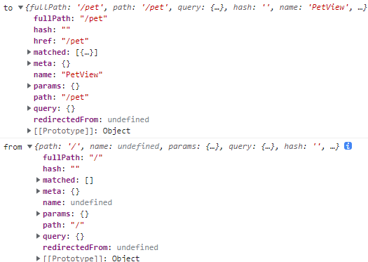
09.路由守衛
路由守衛(Navigation Guards)
透過路由守衛可以做到像是判斷是否為登入狀態，並放行到特定頁面
全域路由守衛
const router = createRouter({ ... })
router.beforeEach(async (to, from, next) => {
// 判斷是否有登入 且 不是在登入頁
if (!isAuthenticated && to.name !== 'Login'){
// 導到登入頁
return { name: 'Login' }
}else{
// 放行到要去到頁面
next();
}
// return false 以取消頁面轉跳
})
to: 將要進入的頁面
from: 從哪個頁面來

Slide 40
09.路由守衛
路由守衛(Navigation Guards)
個別路由守衛
beforeEnter 守衛只在進入路由時觸發，不會在 params、query 或 hash 改變時觸發，比如從 /#about 進入到 /#list。只有在從一個不同路由進入才會被觸發
to: 將要進入的頁面
const routes = [
{
path: '/',
name: 'home',
beforeEnter: (to, from) => {
// reject the navigation
return false
},
}
from: 從哪個頁面來

Slide 41
09.路由守衛
路由守衛(Navigation Guards)
元件內路由守衛
// 在要離開當前元件時調用
onBeforeRouteLeave((to, from)=>{
console.log('to',to, 'from',from);
});
// 當前路由改變，但相同元件被覆用時調用
onBeforeRouteUpdate((to, from)=>{
console.log('to',to, 'from',from);
});
to: 將要進入的頁面
from: 從哪個頁面來

Slide 42
09.路由守衛
路由完整執行流程
路由被觸發。
在離開的元件裡調用 beforeRouteLeave 守衛。
調用全域的 beforeEach 守衛。
在被覆用的元件裡調用 beforeRouteUpdate 守衛(2.2+)。
在路由配置裡調用 beforeEnter。
解析非同步路由元件。
在被啟動的元件裡調用 beforeRouteEnter。
調用全域的 beforeResolve 守衛(2.5+)。
路由被確認。
調用全域的 afterEach 鉤子。
觸發 DOM 更新。
調用 beforeRouteEnter 守衛中傳給 next 的回呼函數，創建好的元件實例會作為回呼函數的參數傳入。
to: 將要進入的頁面
from: 從哪個頁面來

Slide 43
10
meta

Slide 44
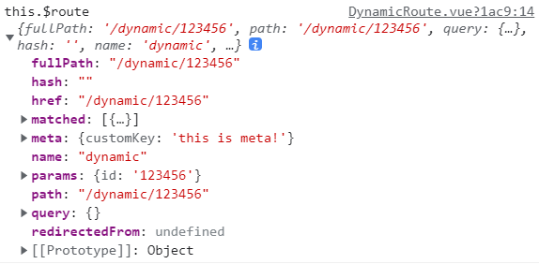
10.meta
meta
除了之前提過的 params 與 query ，還可以使用 meta 帶上客製資料，並且在 導航守衛 或是 $route/useRoute() 取得值
{
path: '/dynamic/:id',
name: 'dynamic',
component: DynamicRoute,
meta: {
customKey: 'this is meta!',
}
},

Slide 45
11
過渡動畫

Slide 46
10.過渡動畫
.slide-enter-active,
.slide-leave-active {
transition: all 0.75s ease-out;
}
.slide-enter-to {
position: absolute;
right: 0;
}
.slide-enter-from {
position: absolute;
right: -100%;
}
.slide-leave-to {
position: absolute;
left: -100%;
}
.slide-leave-from {
position: absolute;
left: 0;
}
過渡動畫(Transitions)
可以透過 vue 的 transition 元件做出路由切換時的轉場動畫
<router-view v-slot="{ Component, route }">
<transition name="slide" >
<component :is="Component" :key="route.path"/>
</transition>
</router-view>

